Slide 1
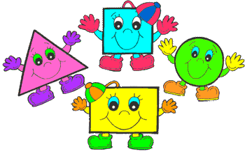
Figuras y cuerpos geométricas
3° Básico
María Teresa Soto

Slide 2
Objetivo:
Reconocer cuerpos y figuras geométricas.
Identificar las figuras 2D y 3D en situaciones de la vida cotidiana.

Slide 3
Comencemos con las …
FIGURAS GEOMÉTRICAS
Es todo espacio que esté cerrado por líneas.

Slide 4
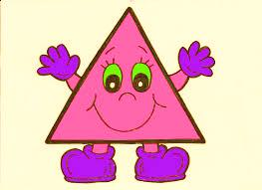
TRIÁNGULO
Es una figura geométrica que está cerrada por tres lados.
Estos lados pueden ser iguales o distintos en tamaño.
1
2
3

Slide 5
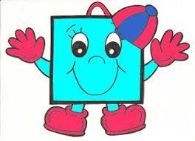
CUADRADO
Es un cuadrilátero que tiene sus cuatro lados iguales.
2
1
3
4

Slide 6
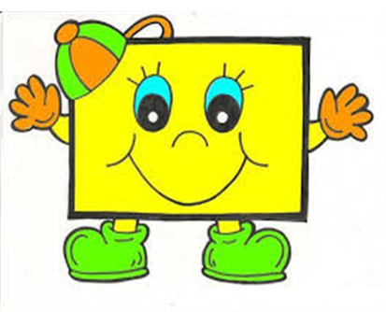
Rectángulo
Es un cuadrilátero que tiene dos pares de
lados iguales.
A
B
B
A

Slide 7
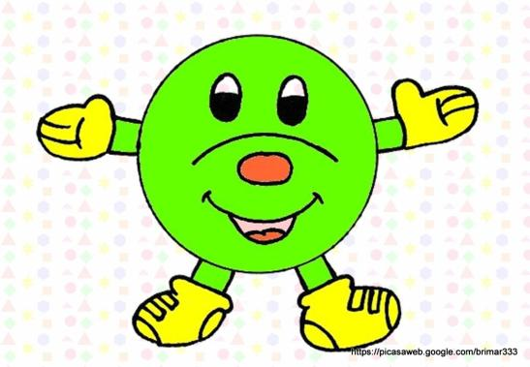
Es una figura geométrica REDONDA.
CÍRCULO

Slide 8
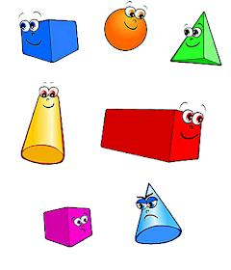
¡¡Vamos a los Cuerpos Geométricos!!!

Slide 9
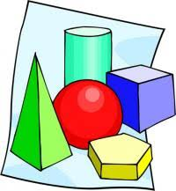
Los cuerpos geométricos
Son figuras que tienen volumen, esto diferencia a las figuras 3D de las 2D.
Algunos ejemplos son:
prisma
pirámide
cono
cilindro
esfera

Slide 10
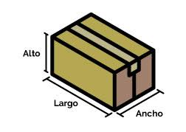
Los cuerpos geométricos o figuras 3D se diferencian delas figuras 2d , porque poseen 3 dimensiones

Slide 11
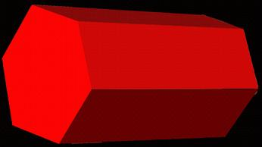
¿Qué es un prisma?
Son cuerpos geométricos con dos caras iguales y paralelas llamadas bases.

Slide 12
¡¡ Encuentra un prisma !!

Slide 13
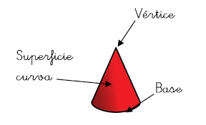
¿Qué es un cono?
.
Un CONO es un cuerpo geométrico que tiene como base un círculo.

Slide 14
¿Cuál de ellos tiene forma de cono?

Slide 15
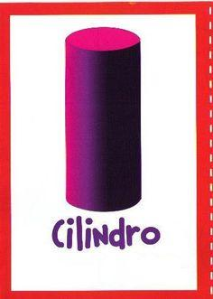
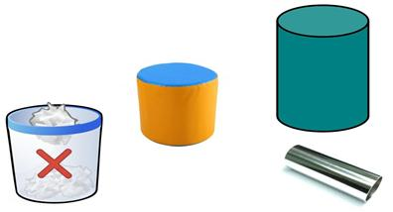
¿Qué es un cilindro?
Un CILINDRO, es un cuerpo geométrico redondo cerrado por arriba y por abajo.

Slide 16
Observa e identifica cilindros

Slide 17
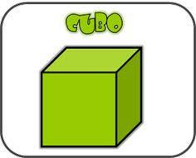
¿Qué es un cubo?
Un CUBO, es un cuerpo geométrico compuesto por seis cuadrados.

Slide 18
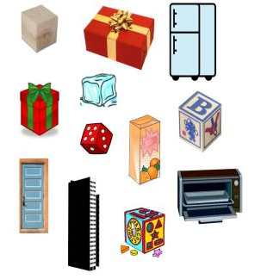
Observa e identifica cubos

Slide 19
UNA PIRÁMIDE
Es un cuerpo geométrico, que tiene como base un cuadrado o un triángulo o un polígono y sus lados son todos triángulos, que se juntan en un solo punto llamado vértice.

Slide 20
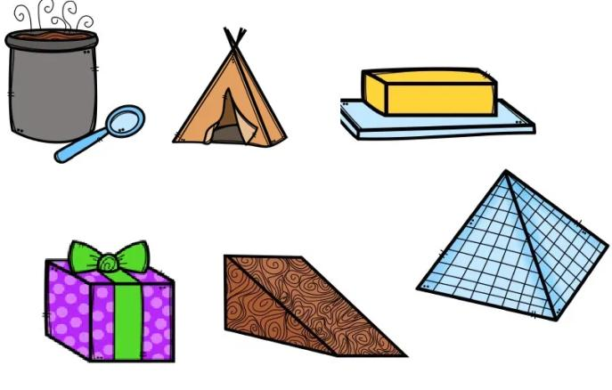
Observemos e identifiquemos

Slide 21
¿Qué es un esfera?
Una ESFERA es un cuerpo geométrico con superficie curva.

Slide 22
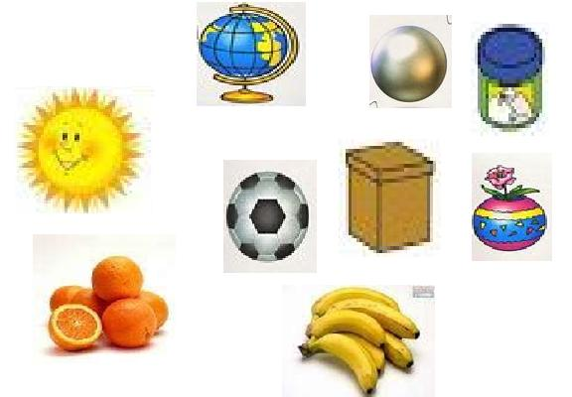
¡¡ Reconozcamos esferas !!

Slide 23
Buen trabajo!!!

